Slide 1
Світове господарство. Міжнародний поділ праці
Географія 9 клас

Slide 2

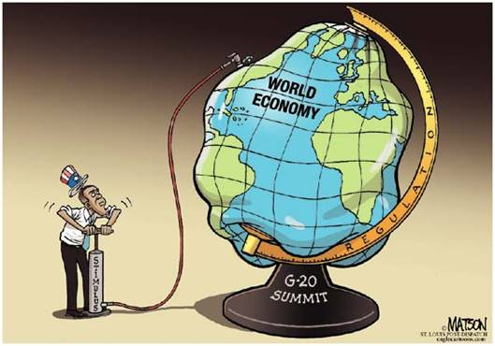
Сучасне виробництво будь-якої продукції - це результат роботи великої кількості людей, які працюють у різних куточках світу на різних підприємствах, пов’язаних між собою численними виробничими зв’язками
Країни, їх національні економіки взаємодіють між собою в економічній, політичній, військовій, культурній, гуманітарній, екологічній та інших сферах.

Slide 3
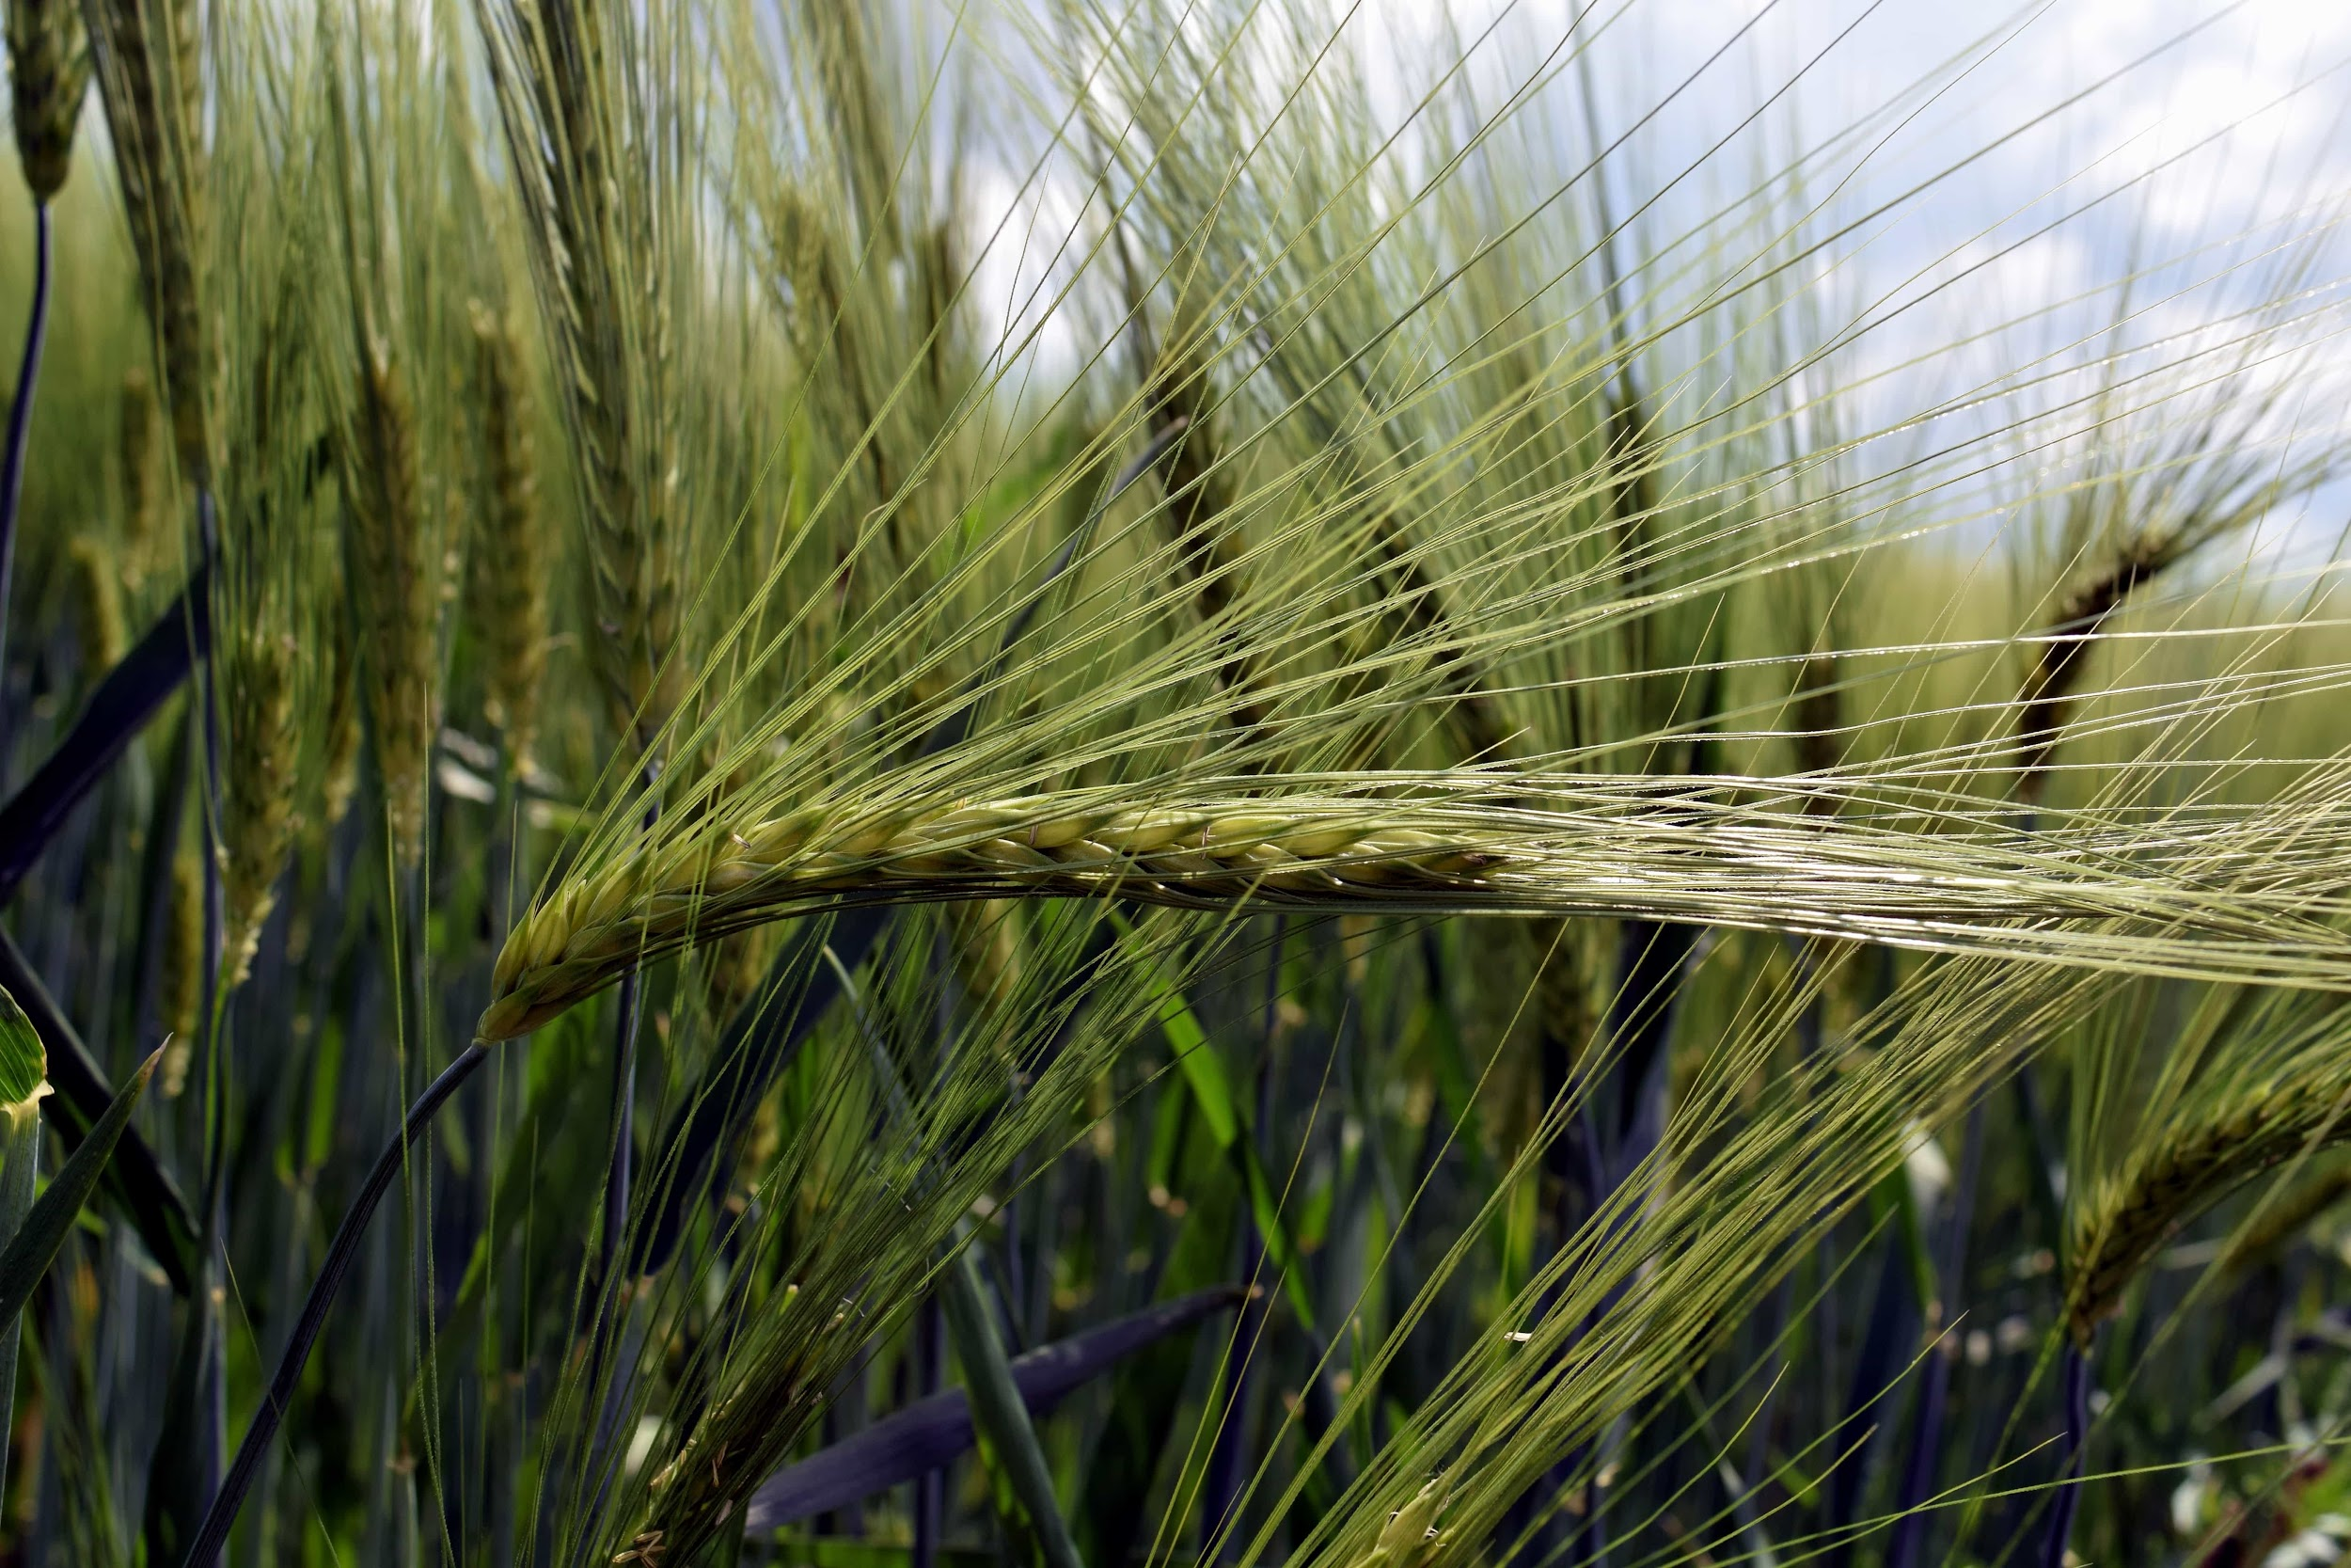
Для здійснення цих відносин держави налагоджують між собою дипломатичні зв’язки, укладають угоди, що налагоджують різні напрямки співробітництва.
міжнародні організації - ООН, Світова організація торгівлі (СОТ), Міжнародний валютний фонд (МВФ), Світовий банк та ін.;
міждержавні регіональні організації - економічні (Європейський Союз), військово-політичні (Організація Північноатлантичного договору - НАТО) тощо.

Slide 4
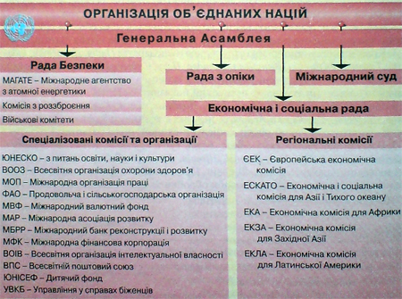

Slide 5
Склад Організації Об’єднаних націй

Slide 6
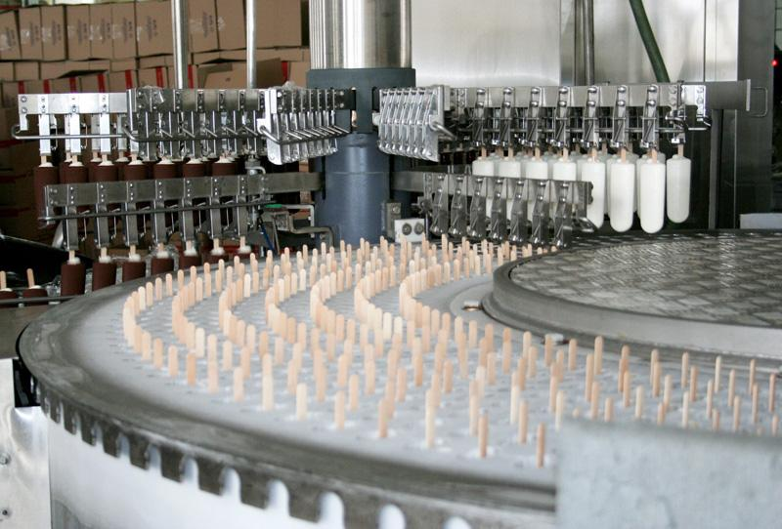

Численні міжнародні зв’язки об’єднують країни світу в складну систему - Світове співтовариство, а їхні національні економіки - у світове господарство

Slide 7
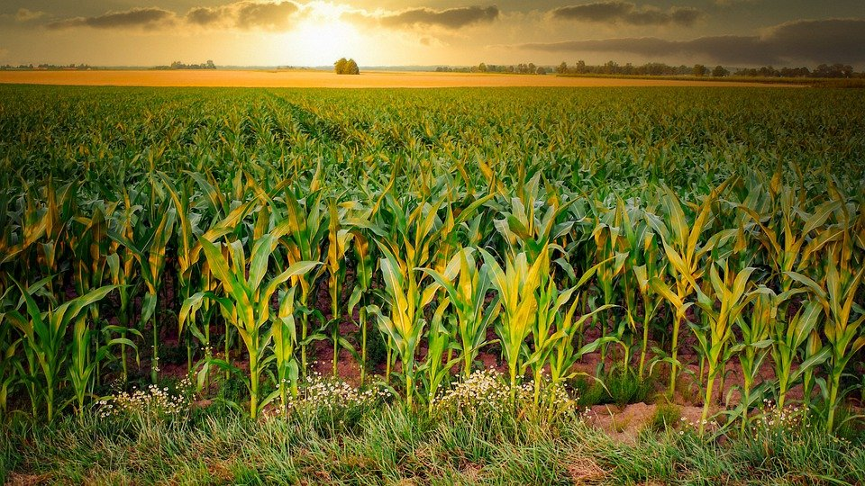
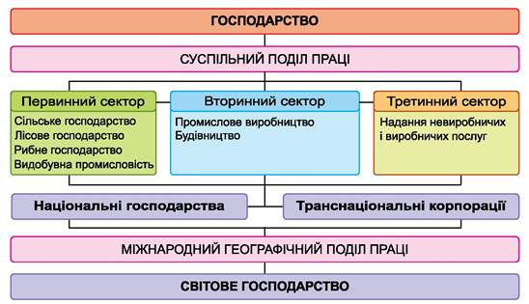

Slide 8
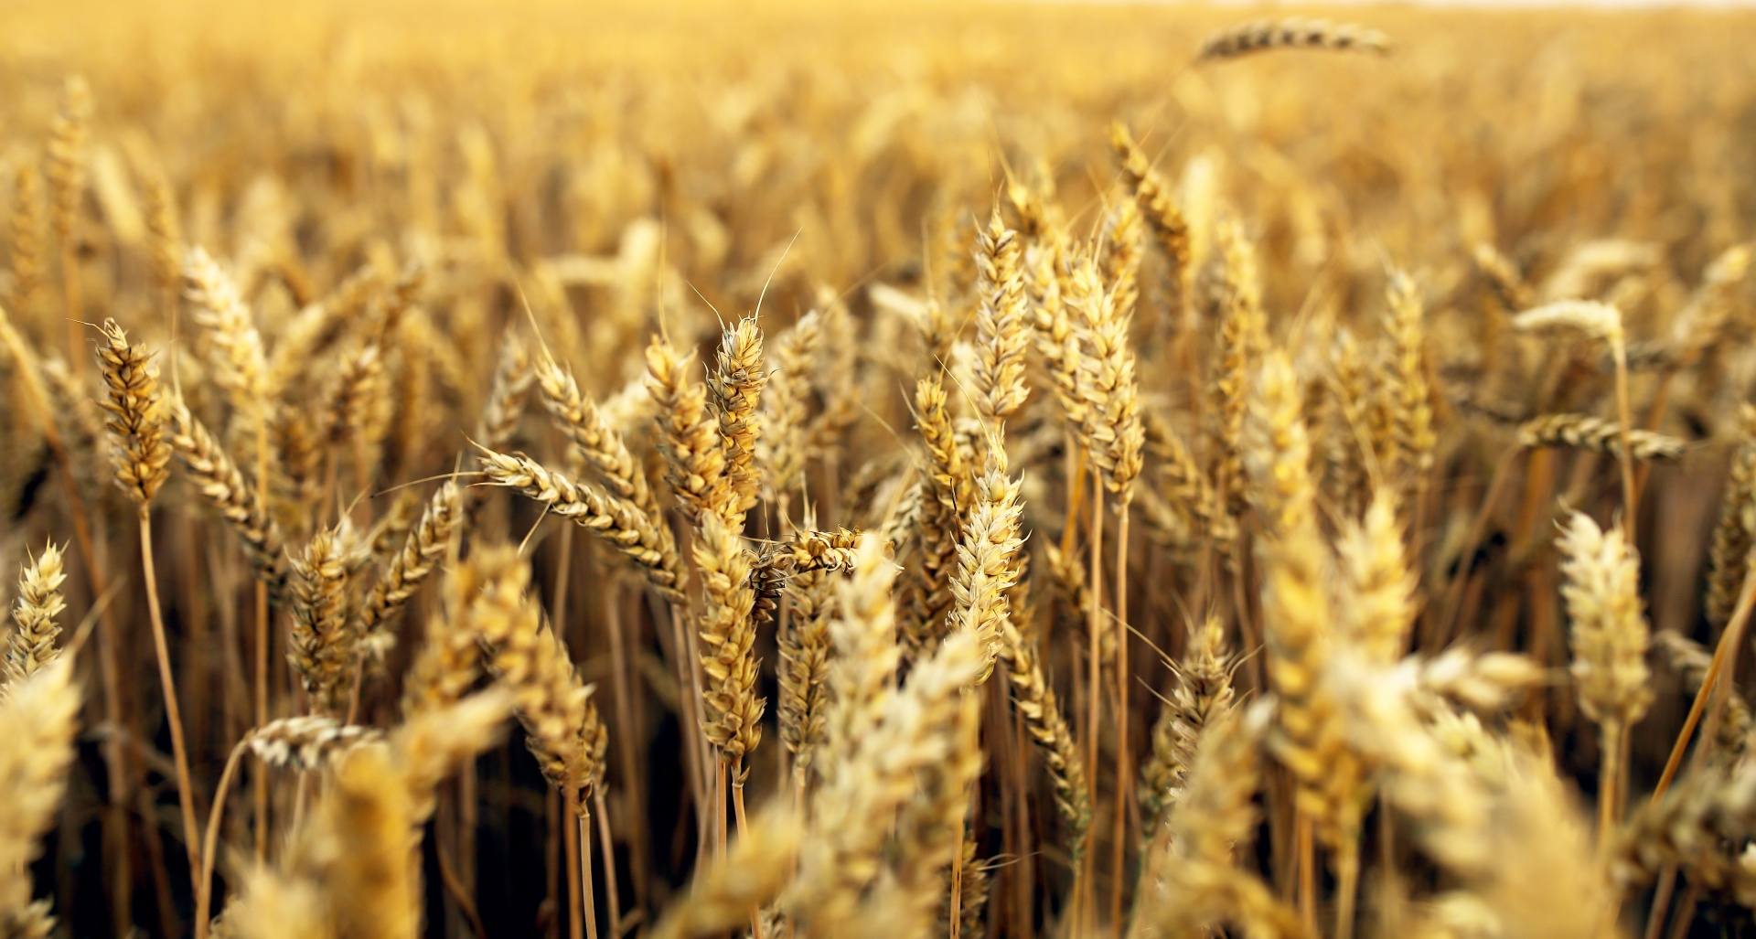
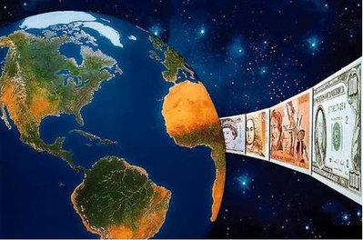
Світове господарство -
Складна економіко-географічна система, утворена сукупністю національних господарств країн світу, що взаємопов’язані міжнародним поділом праці. До цієї системи залучені всі країни світу. Найважливішу роль у їх об’єднанні відіграють міжнародні економічні зв’язки, що виражені потоками товарів, послуг, капіталів, робочої сили, інформації між країнами й регіонами світу

Slide 9
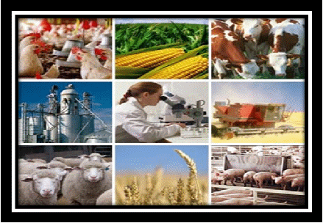
Географічний (територіальний) поділ праці - формування господарської спеціалізації території та товарний обмін між ними результатами своєї господарської діяльності

Slide 10
Наявність транспорту для обміну продукцією
Особливості економіко-географічного положення
Продукція, необхідна країні
Спеціалізація території
Виробництво дешевше, ніж на інших територіях
Продукція може випускатися в більшій кількості, ніж потрібно
Для випуску продукції наявні природні ресурси

Slide 11
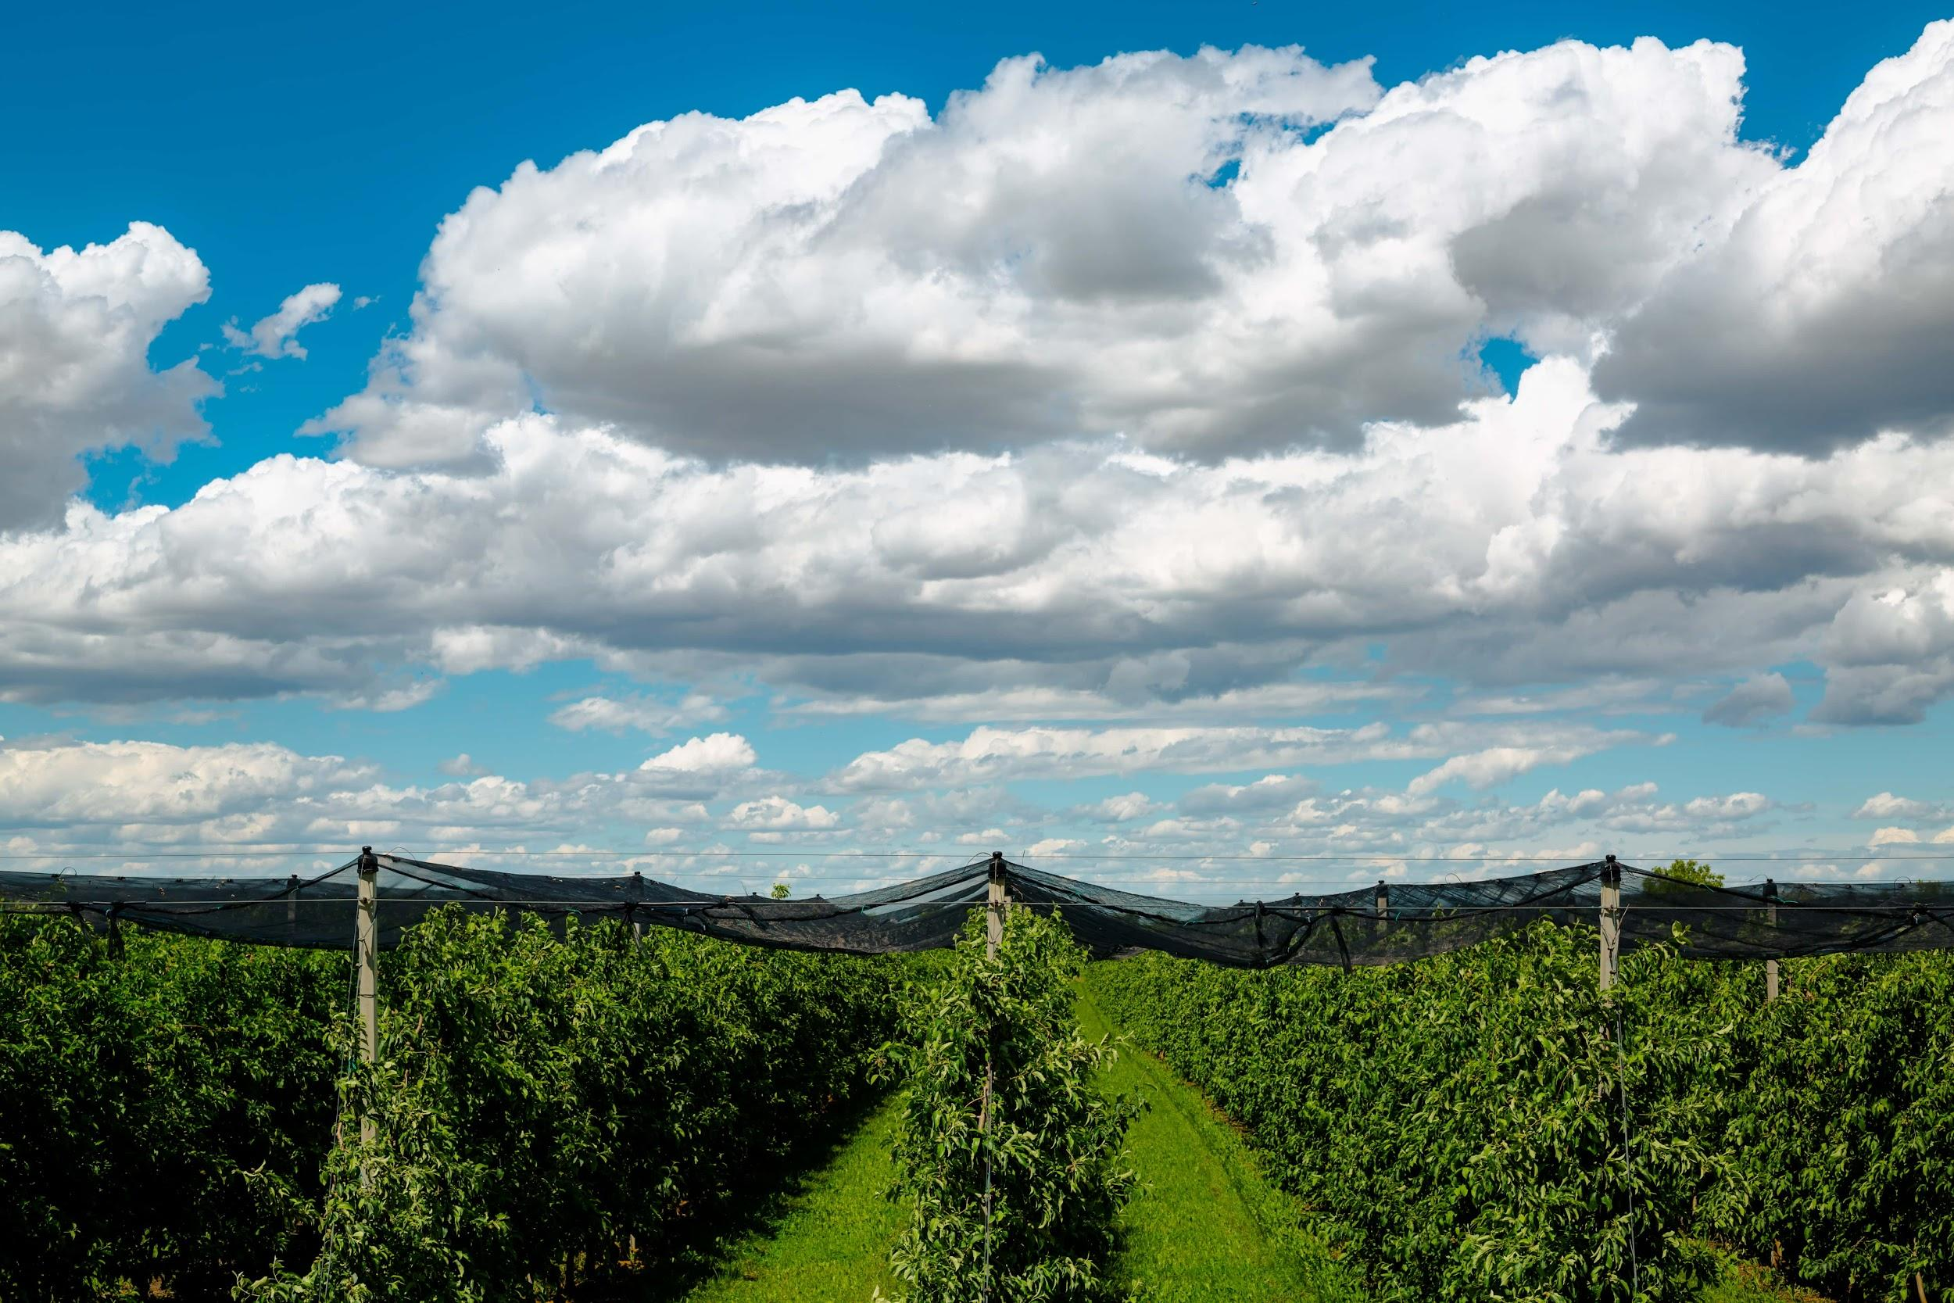
Спеціалізація території - виробництво на ній певних видів продукції, призначеної для обміну ( в обсягах, що значно перевищують власні потреби). ЇЇ визначають ті види діяльності, для яких на цій території є найкращі соціально-економічні чи природні умови .

Slide 12
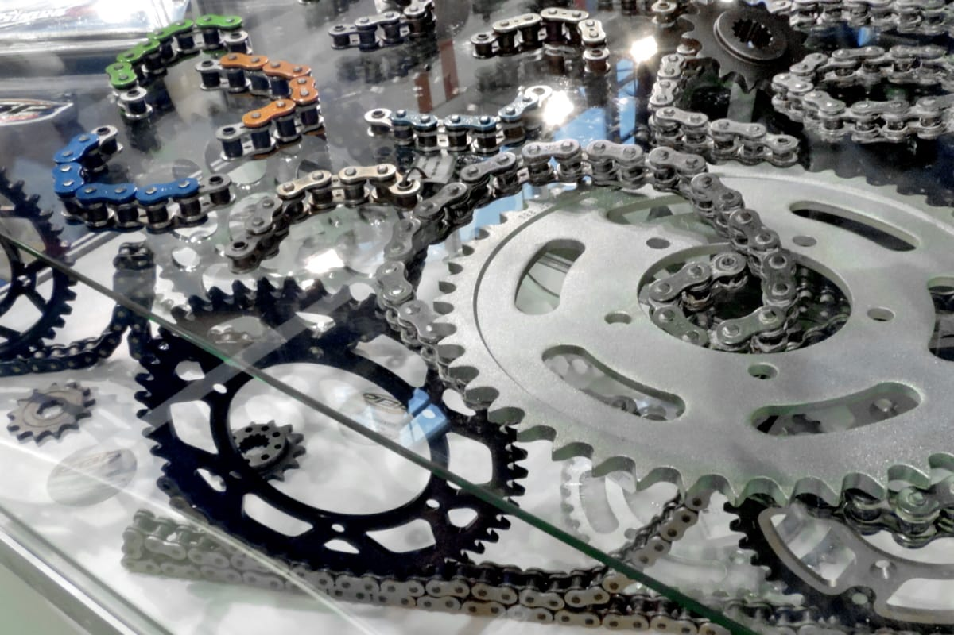

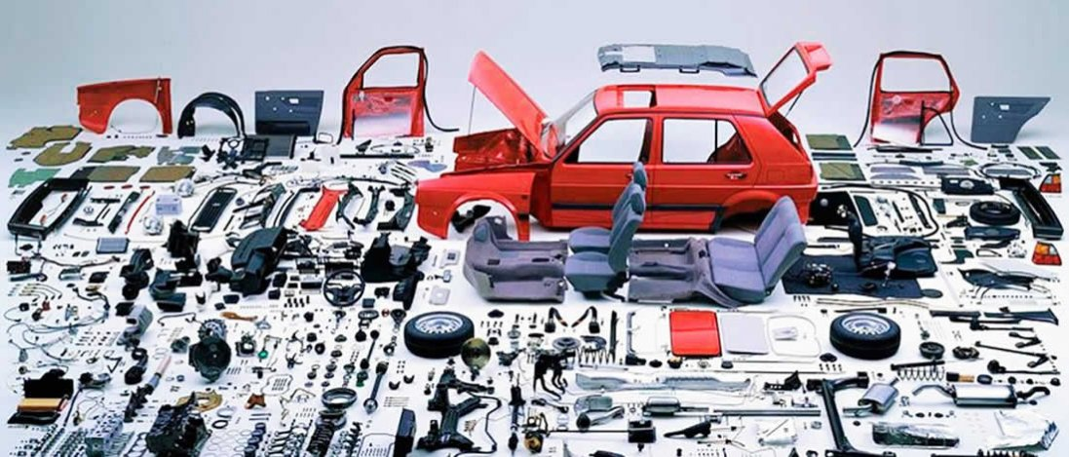
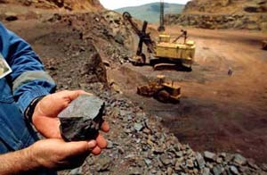
Спеціалізацію визначає:
готова продукція ;
частини готової продукції (деталі, вузли, агрегати)
сировина й напівфабрикати

Slide 13
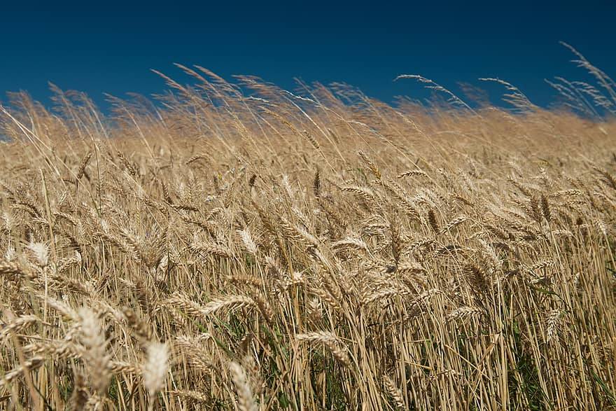
Території спеціалізуються на:
продукції матеріальних виробництв (промисловість, сільське і лісове господарство, рибальство);
послугах (ремонтні, будівельні, транспортні, комунікаційні, фінансові, страхові, туристичні та ін.)
Товарний обмін між територіями полягає у вивезенні продукції галузей спеціалізації та ввезенні продукції інших галузей. Завозять продукцію, виробництво якої на певній території або взагалі неможливе (природні особливості), або недостатнє для власних потреб, або ж недоцільне (обходиться дорожче, ніж увезення з інших територій)

Slide 14

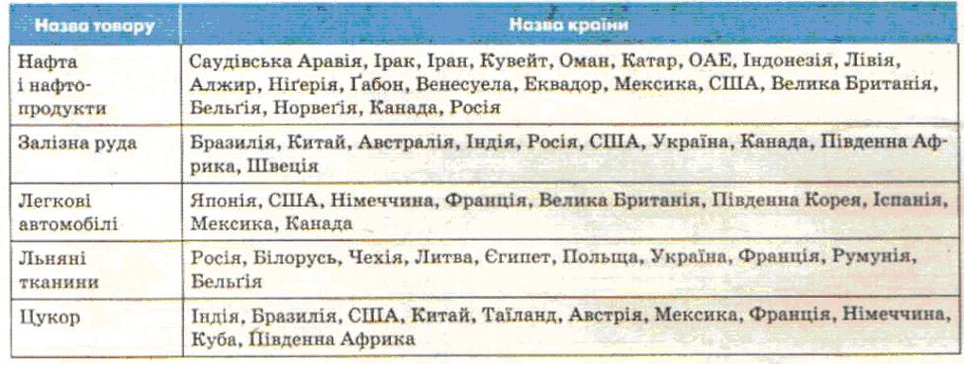
Спеціалізація країн

Slide 15
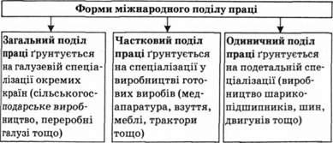
Міжнародний поділ праці - це спеціалізація окремих країн на виробництві певних видів продукції та послуг і подальший товарний обмін ними на світовому ринку

Slide 16
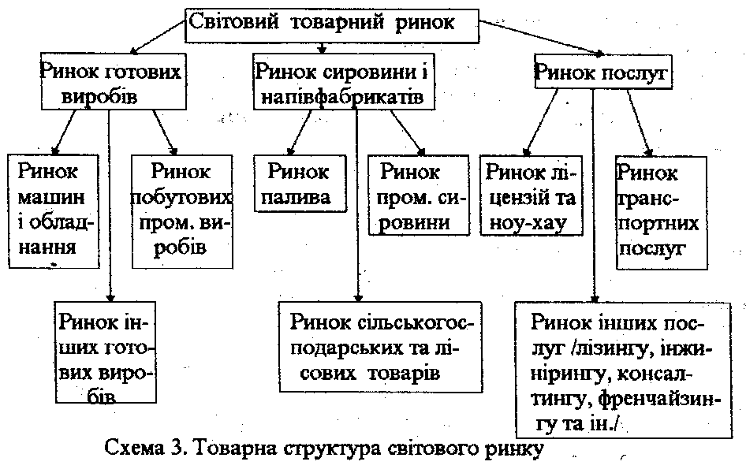
Світовий ринок - це сфера товарно-грошових відносин між країнами. Сформувався на основі розвитку такої форми економічних зв’язків між країнами, як міжнародні торгівля, що передбачає експорт та імпорт продукції.

Slide 17
Для того, щоб спеціалізація країни могла виникнути, необхідні певні умови: країна повинна мати переваги над іншими виробниками продукції, яку вона пропонує (мати дешеву сировину, кваліфіковану робочу силу або володіти секретами новітніх технологій). На світовому ринку має бути попит на цю продукцію, а затрати на транспортування - обопільно вигідними для країни-виробника і споживача. Кожна країна, що має переваги у виробництві якихось товарів і послуг, має змогу експортувати їх в обмін на продукцію, якої вона не виробляє
Міжнародний поділ праці зменшує або й зовсім усуває проблеми, викликані, наприклад, нестачею ресурсів у будь-якому регіоні світу

Slide 18




Slide 19
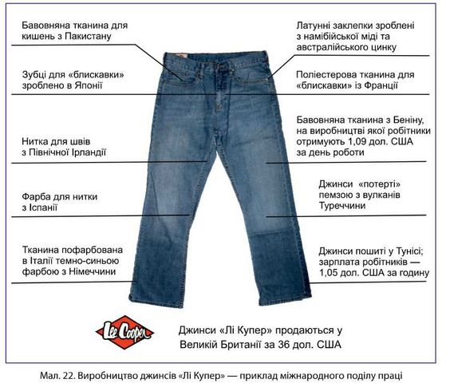

Slide 20
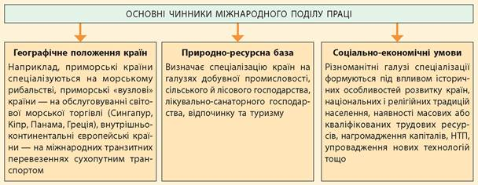
Чинники міжнародного поділу праці

Slide 21
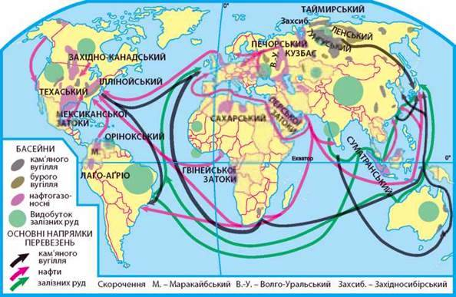
Природні чинники

Slide 22
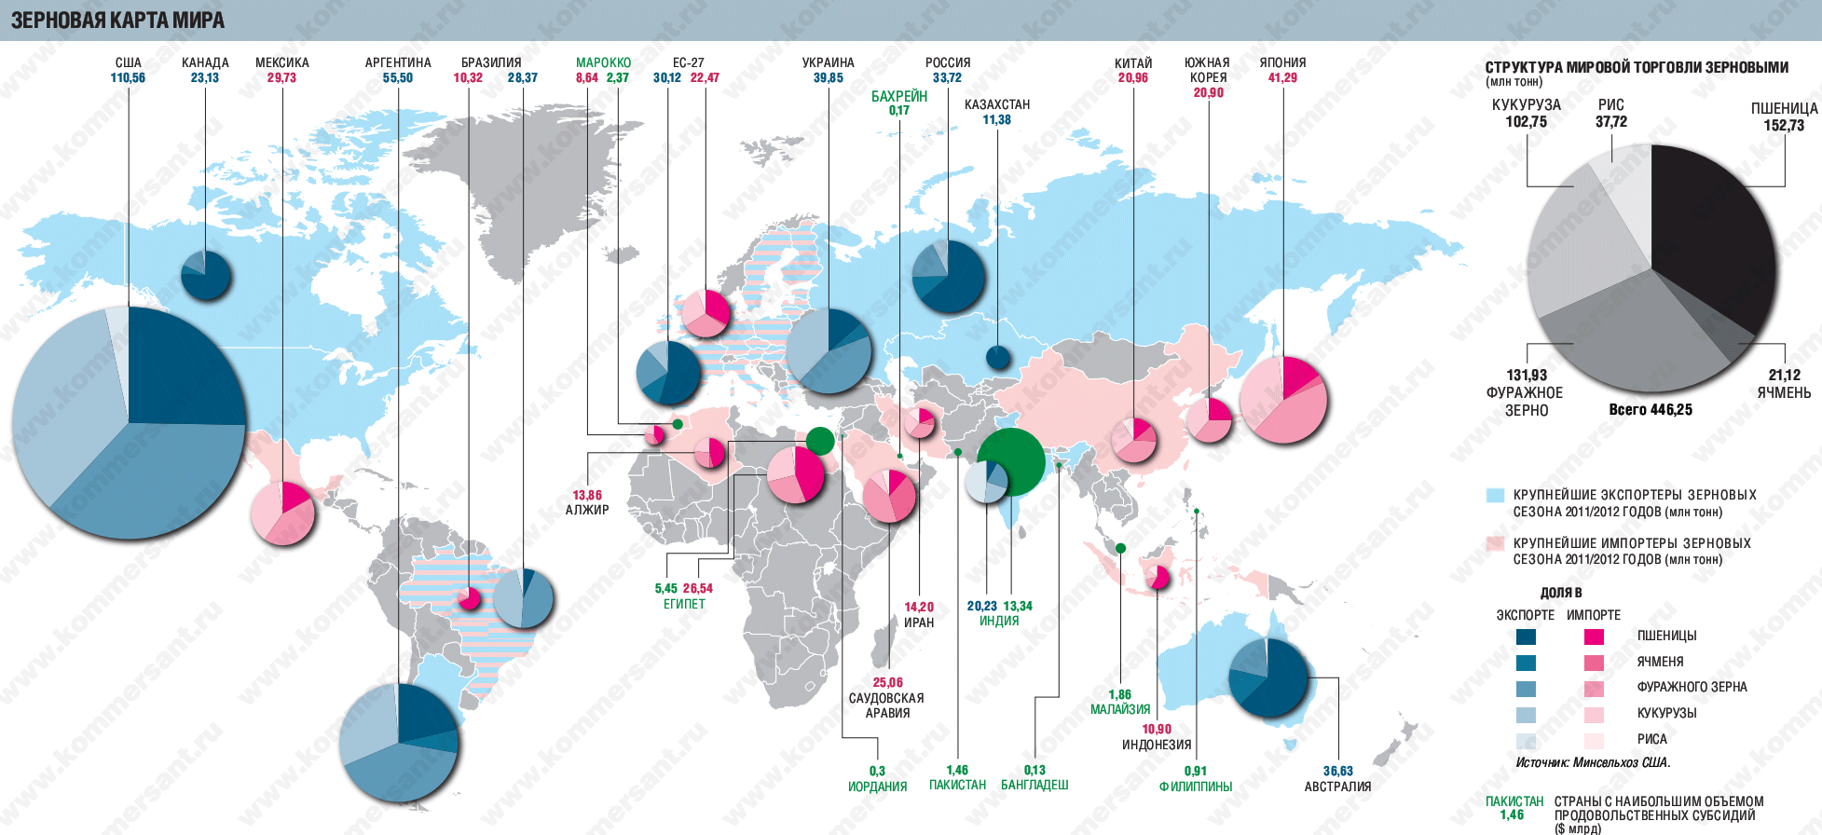
Природні чинники (країни-експортери зерна)

Slide 23
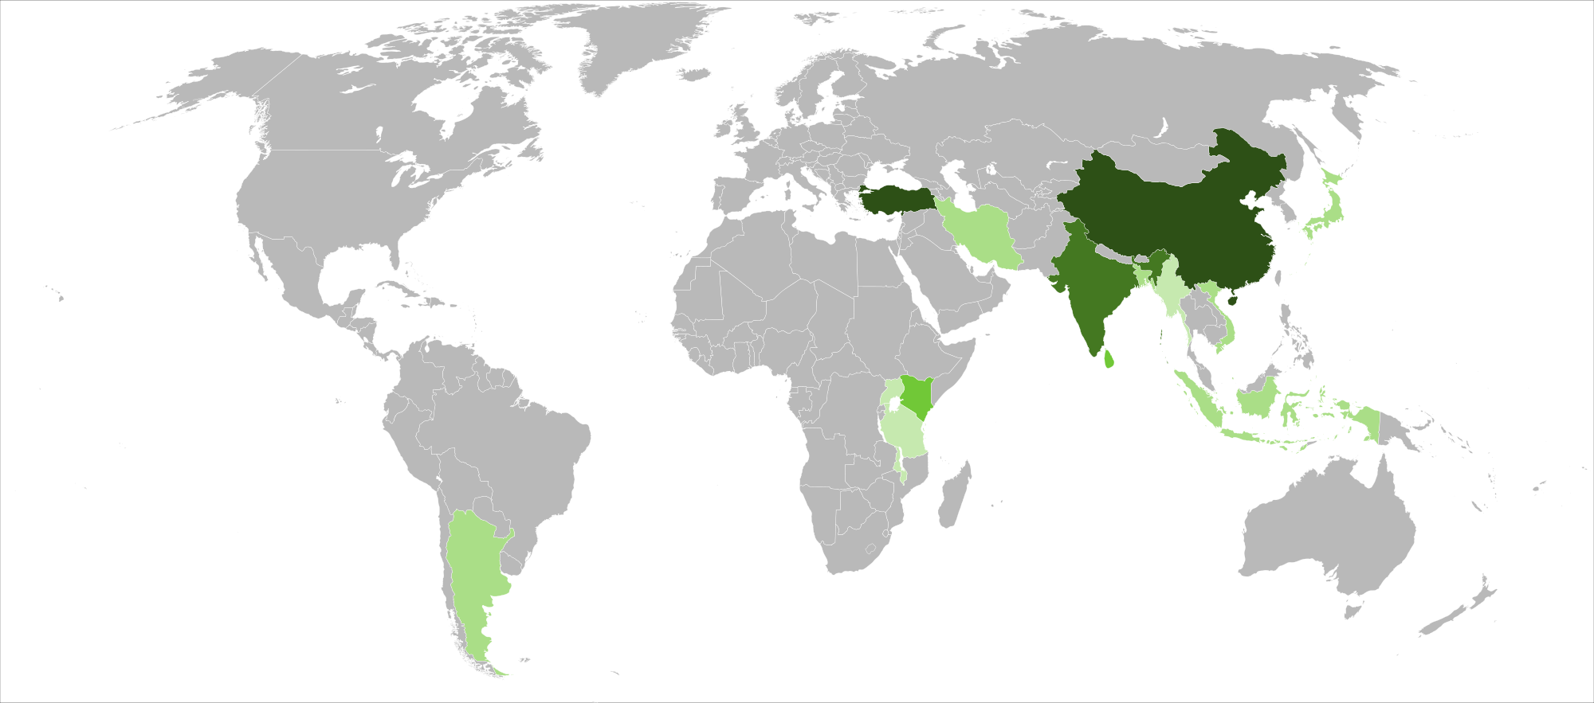
Природні чинники ( країни-експортери чаю)

Slide 24
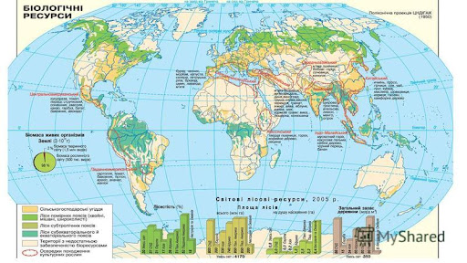
Природні чинники (експорт продукції лісової і деревообробної промисловості)

Slide 25
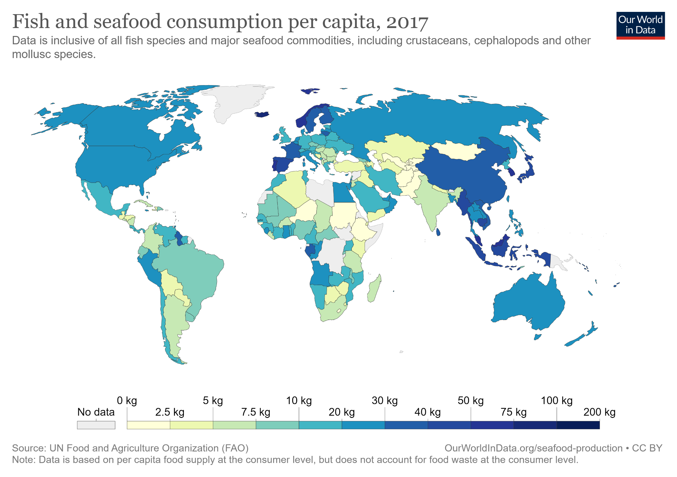
Природні чинники (експорт рибних продуктів)

Slide 26
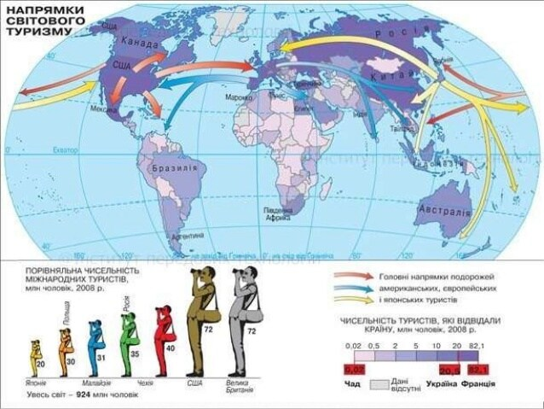
Природні чинники

Slide 27

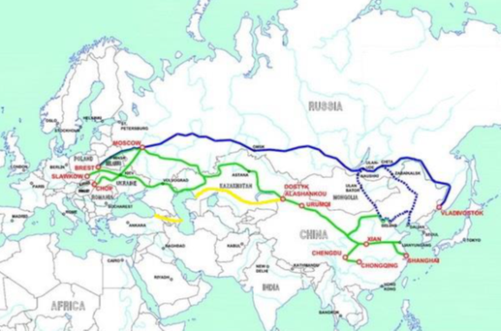
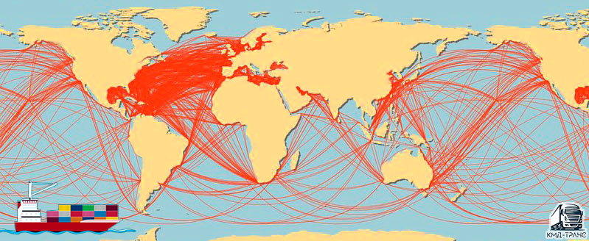
Географічне положення країн визначає спеціалізацію, наприклад, приморських “вузлових” країн - на обслуговуванні морської торгівлі (Сінгапур, Панама), тоді як внутрішньоконтинентальні європейські країни спеціалізуються на міжнародних транзитних перевезеннях сухопутнім транспортом.

Slide 28
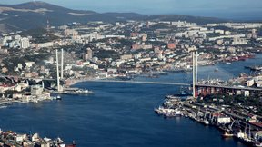
Соціально-економічні чинники спеціалізації країн:
вплив національних і релігійних традицій населення;
наявність кваліфікованих трудових ресурсів;
рівень розвитку виробництва;
особливості структури господарства;
науково-технічний прогрес;
впровадження нових технологій;
організація зовнішньої економічної діяльності країни

Slide 29
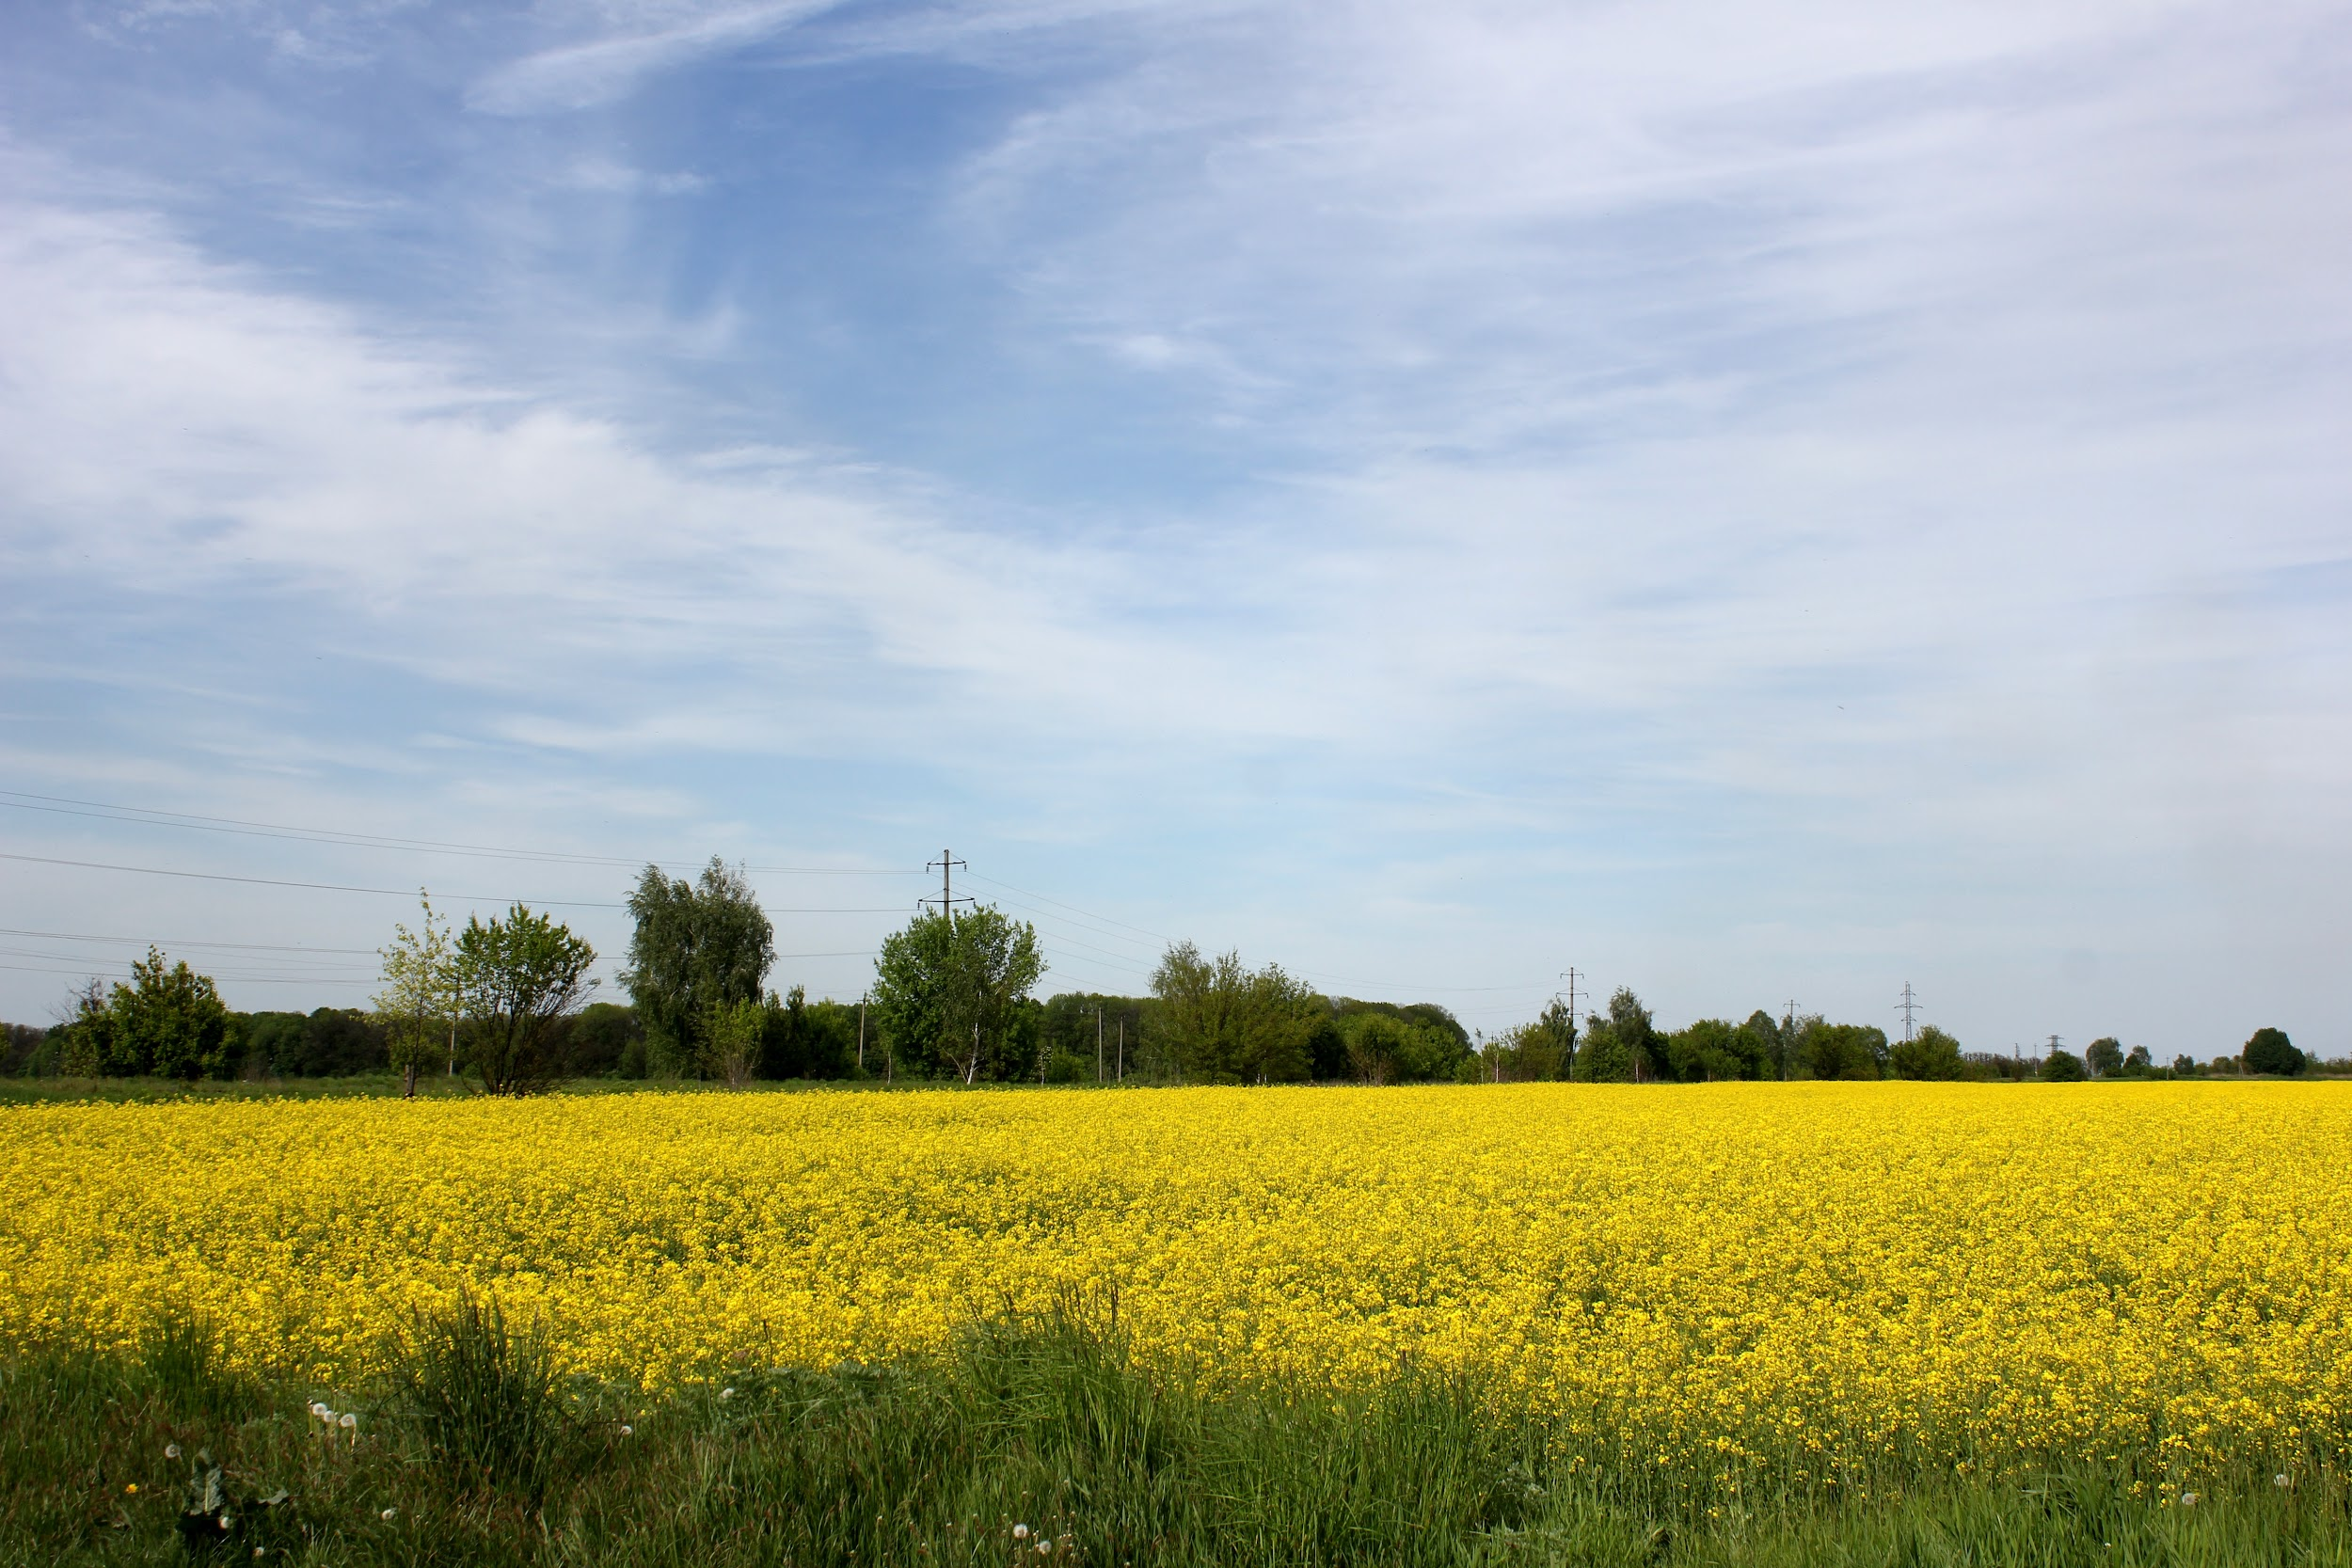
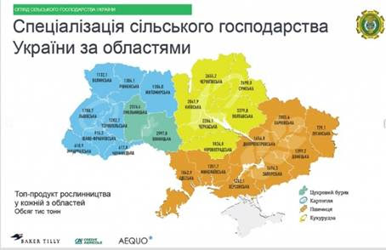
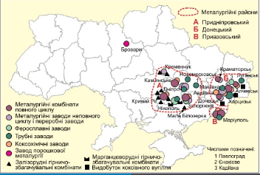
Україна спеціалізується на виробництві залізної руди і чорних металів, продукції сільського господарства (зерна, пшениці, кукурудзи), харчових продуктів (соняшникової олії, меду) та ін.

Slide 30
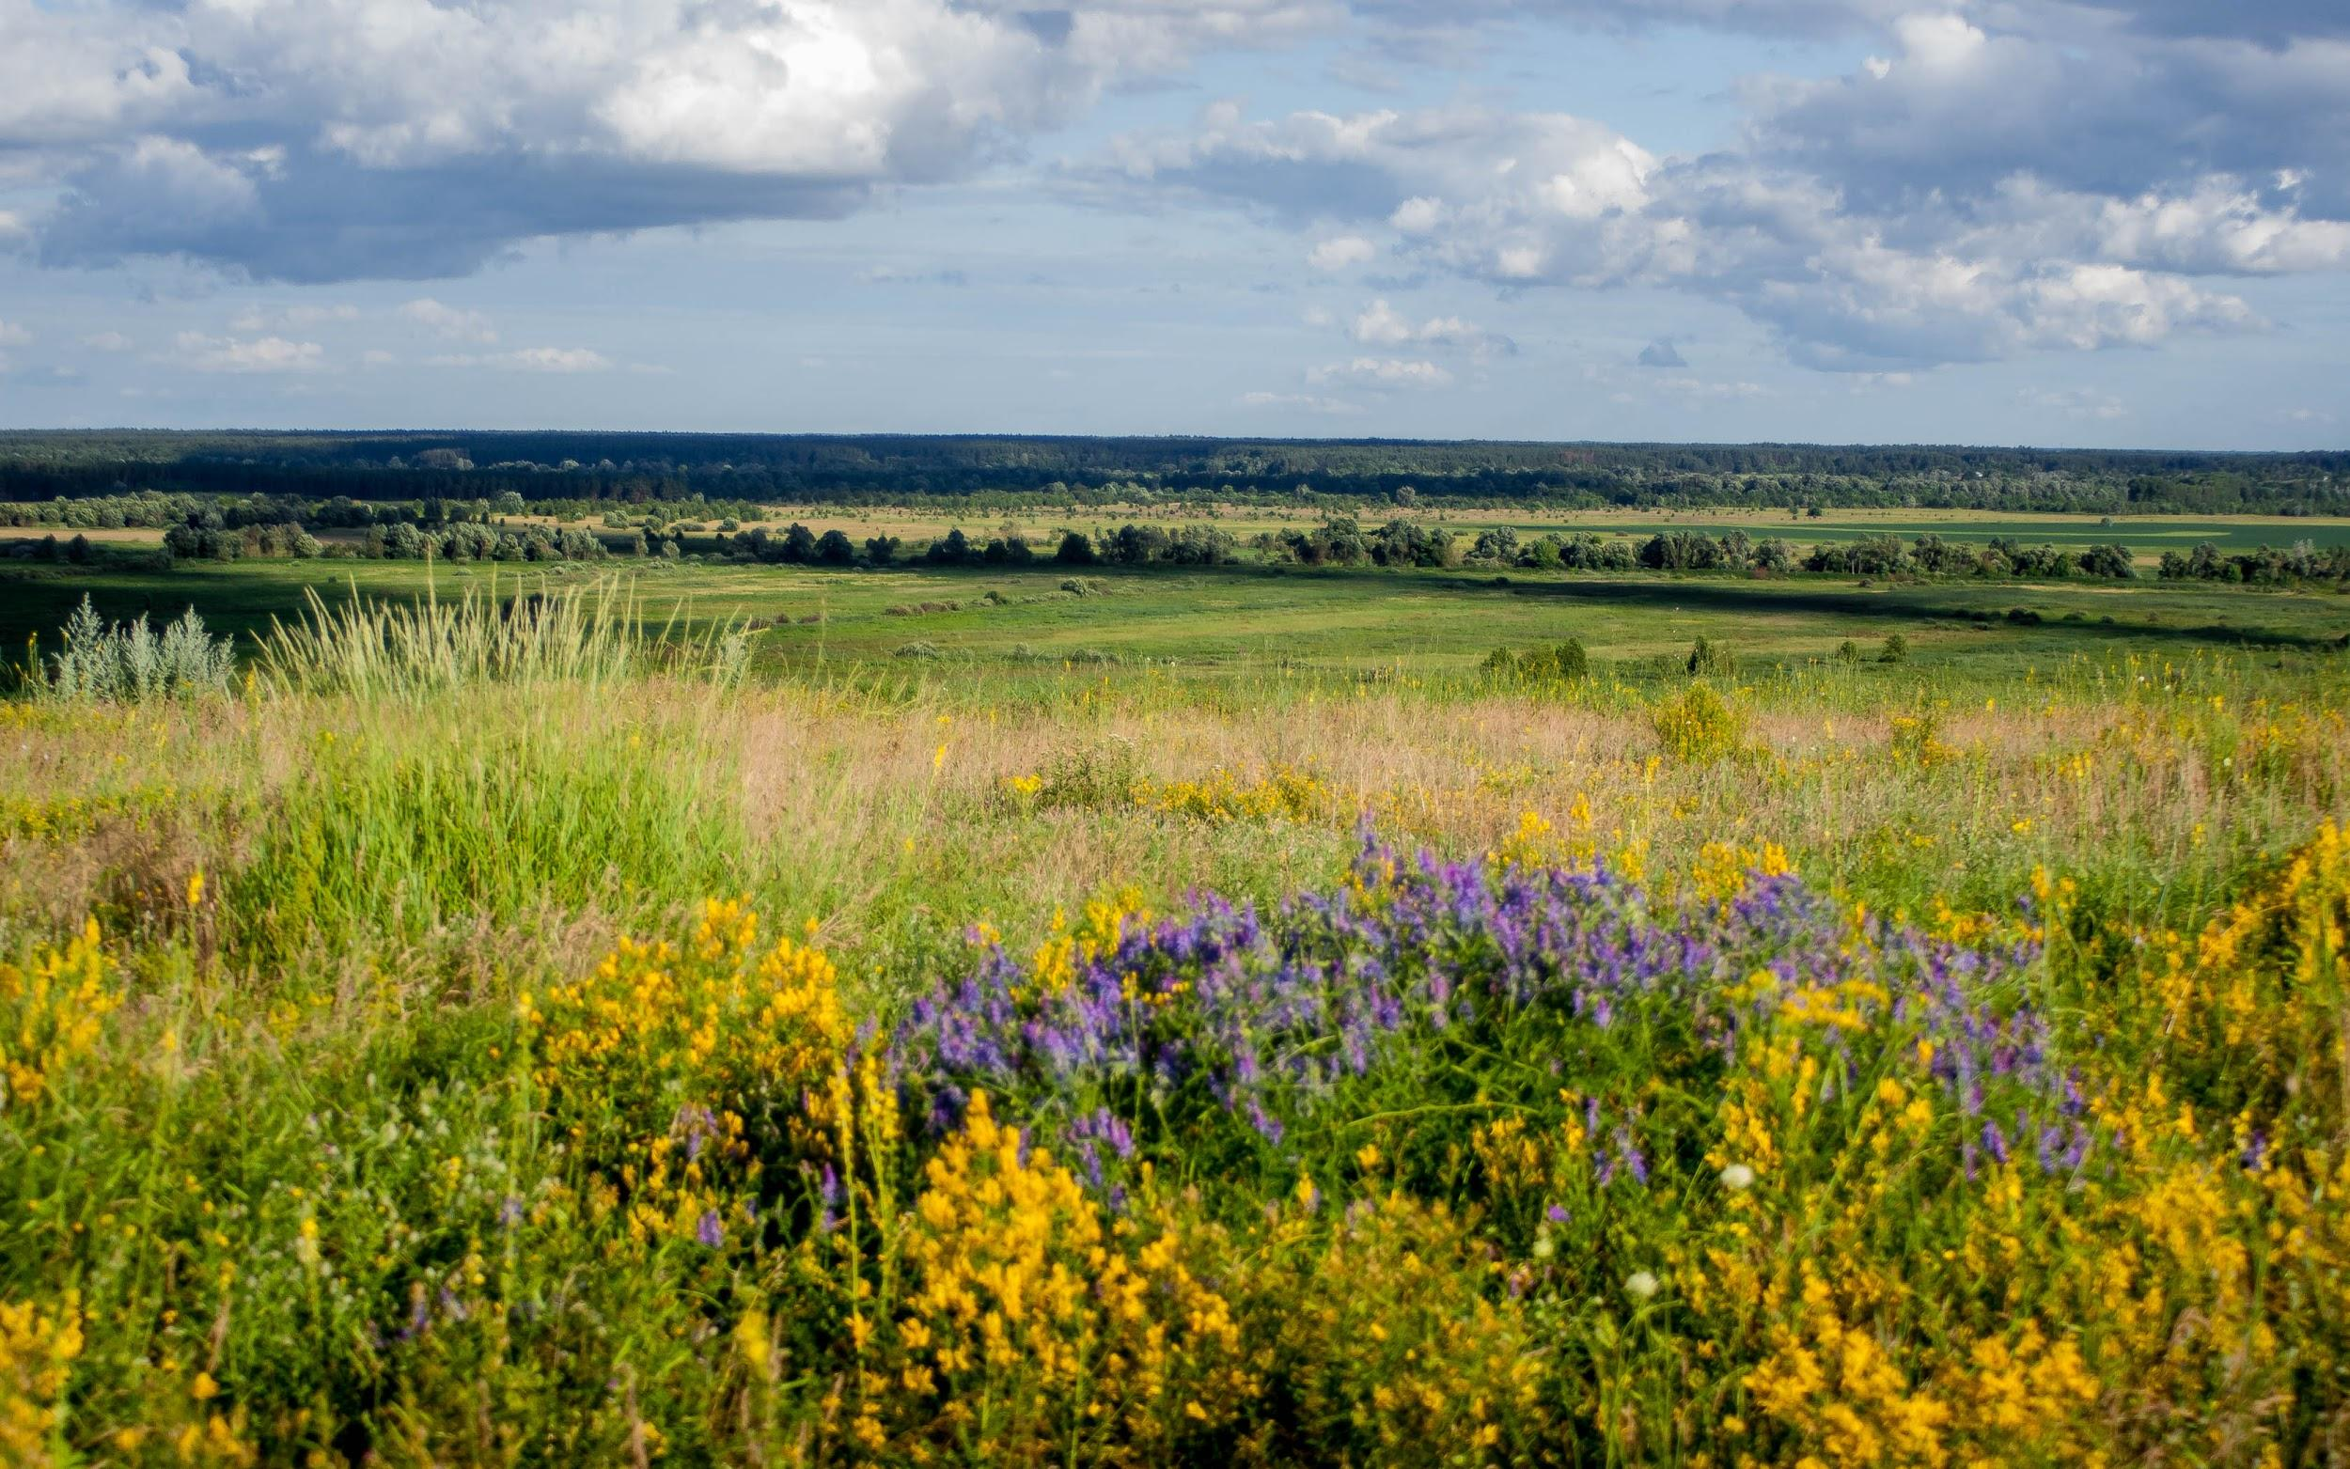
Домашнє завдання
Опрацюйте параграф 6 підручника;
Пройдіть тренувальні тести , перйшовши за покликанням http://merkator.org.ua/testy/svitove-hospodarstvo-mizhnarodnyj-podil-praci/;
Поміркуйте, які з чинників географічного поділу праці відіграють вирішальну роль у розвитку міжнародної спеціалізації України.

